Slide 1
Индивидуальное задание «Школа» (12А)

Slide 2
Задание:
Создать классы: «Человек» (ФИО, возраст, рост), «Ученик» (класс, список оценок), «Учитель» (дополнительное поле: предмет, который преподает), «Оценка» (вид: домашняя, контрольная, самостоятельная, экзамен, итоговая; предмет).
Рекомендуется оценки ученика хранить в векторе объектов типа оценка. Для учителя хранить вектор указателей на учеников, которые у него учатся.
Определить метод – вывести итоговую оценку ученика (учитывать текущие оценки и оценку за экзамен, но только по этому предмету).
Для каждого учителя определить среднюю оценку из тех, что он выставлял. Для этого перебрать оценки учеников, которые учатся у этого учителя и выбрать только оценки по предмету, который он преподает.
(Подразумеваются также методы: ввода, распечатки, добавления оценок и прочие необходимые).

Slide 3
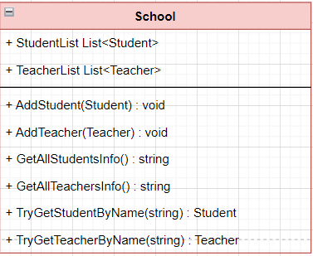
Класс School
Это класс контейнер, в нем хранятся все ученики и учителя, чтобы мы могли с ними как-то в программе взаимодействовать.
В этом классе я создаю только два поля: лист типа Студент и лист типа Учитель, это списки в которых есть все студенты и учителя.
Методы:
public void AddStudent(Student student)
public void AddTeacher(Teacher teacher)
public string GetAllStudentsInfo()
public string GetAllTeachersInfo()
public Student TryGetStudentByName(string fullname)
public Teacher TryGetTeacherByName(string fullname)

Slide 4
Чтобы добавлять кого-то в школу, нам нужны следующие классы: Базовый класс Human, от которого наследуется класс Student и класс Teacher
class Human
class Student
class Teacher

Slide 5
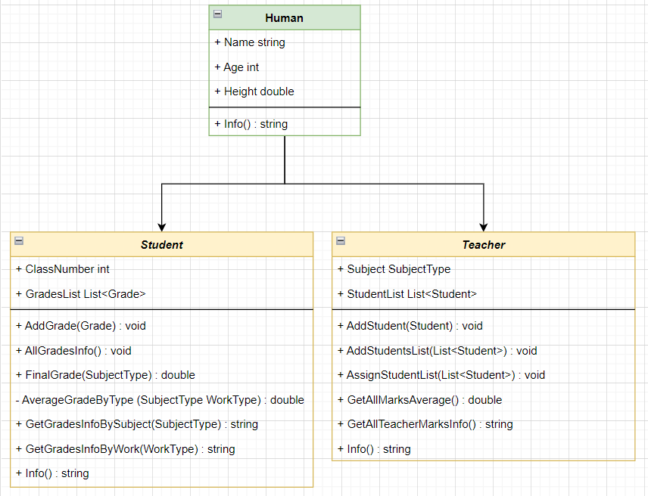
Кратко описать эти классы поможет диаграмма

Slide 6
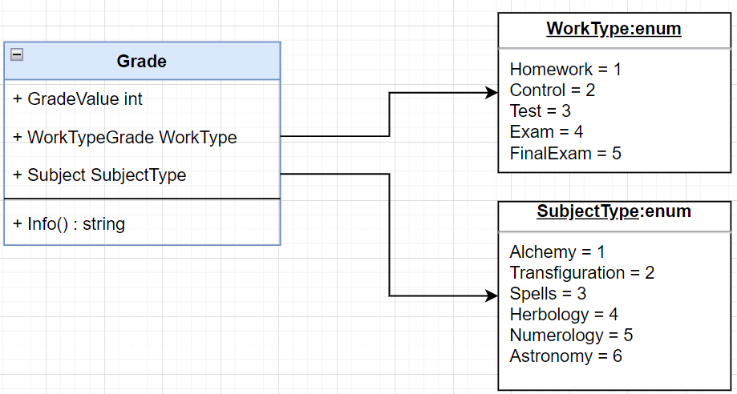
Ученики есть, учителей добавили, осталось реализовать оценки
Оценка состоит из трех параметров:
Предмет
Балл
Тип Работы
Предмет и тип работы – это енумы(список констант), таким образом мы легко можем поменять все предметы, если нам это будет нужно и пользователь не сможет допустить ошибки при вводе, ввести нужно только цифру.

Slide 7
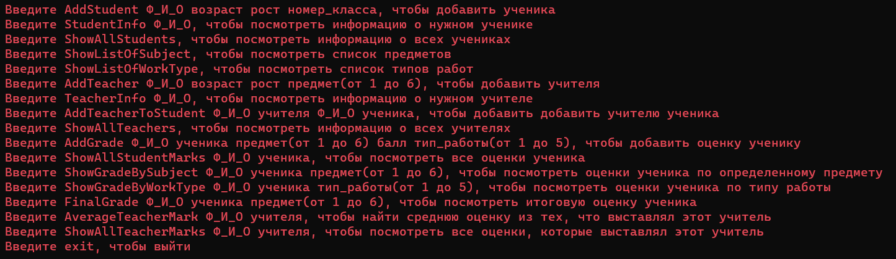
Класс Program
Этот класс позволяет взаимодействовать с предыдущими классами: School, Student, Teacher, Grade
Есть список команд, с помощью которых пользователь может взаимодействовать с программой.
Все эти команды реализованы с помощью switchcase-ов

Slide 8
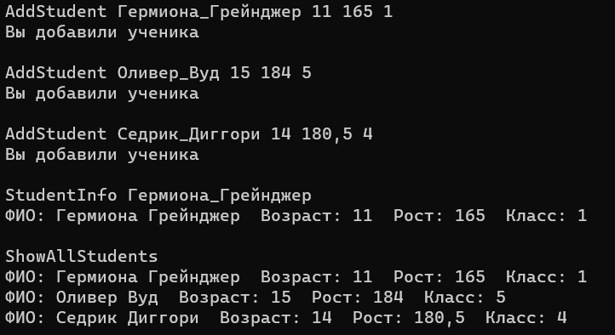
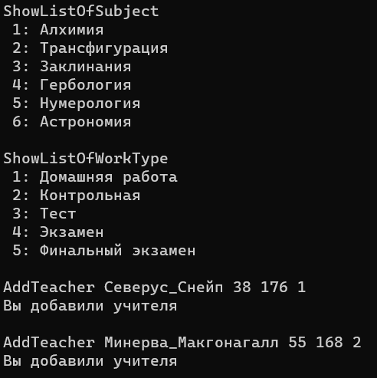
Пример работы с интерактивной консолью
Мы можем написать команду и параметры к ней, если мы введем все нужные параметры, то команда обработается успешно, если нет, в консоль выведется ошибка.

Slide 9
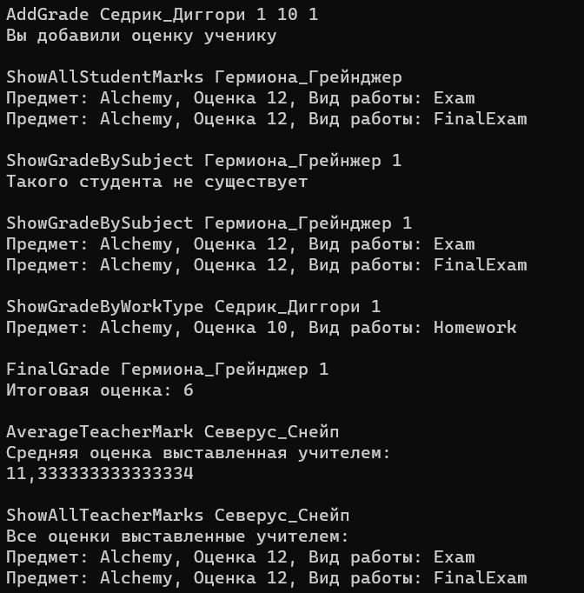
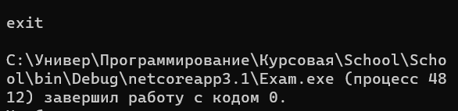
Еще несколько команд
В конце пишем exit и программа завершится.

